Slide 1
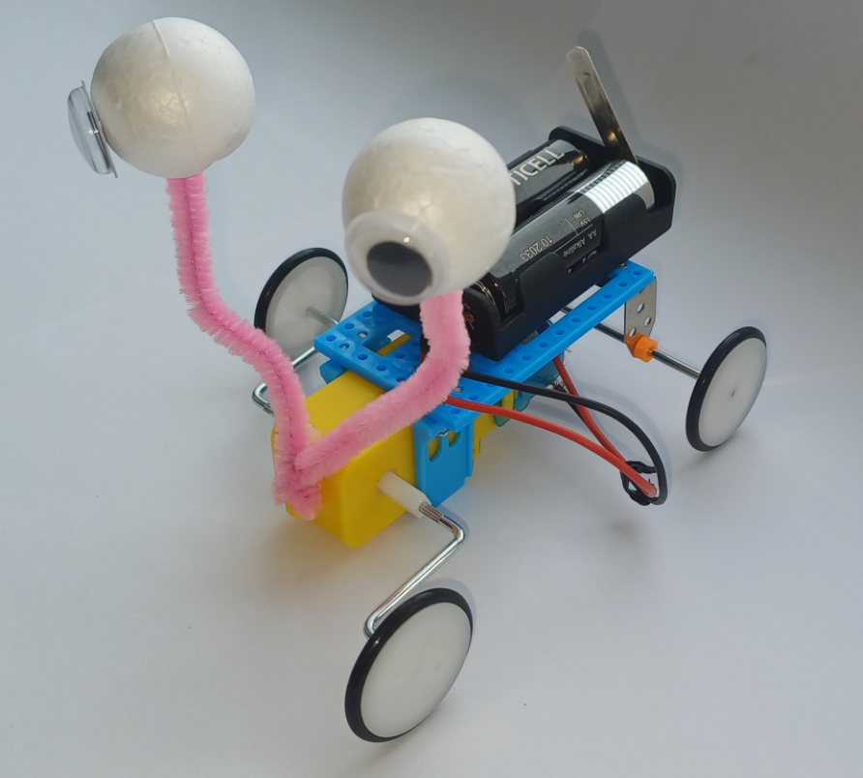
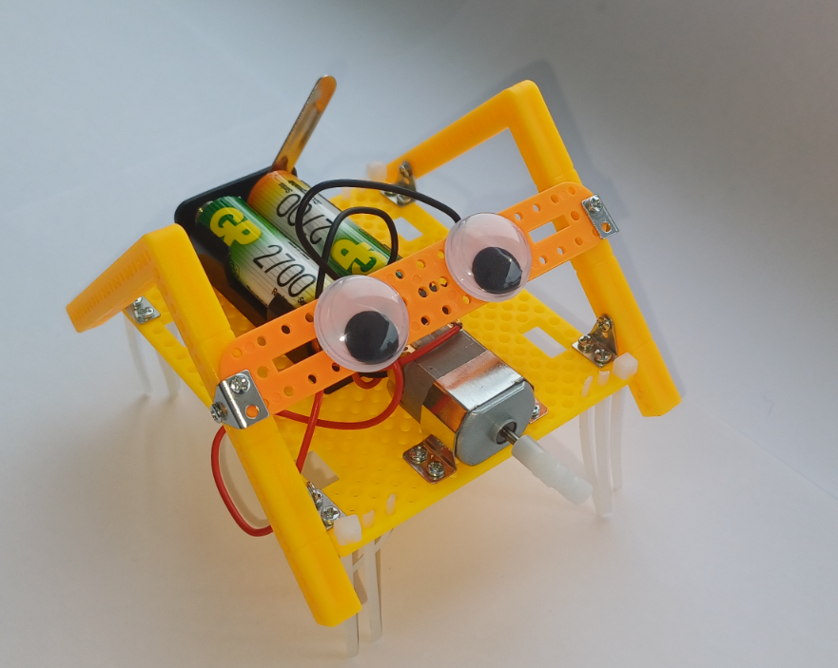
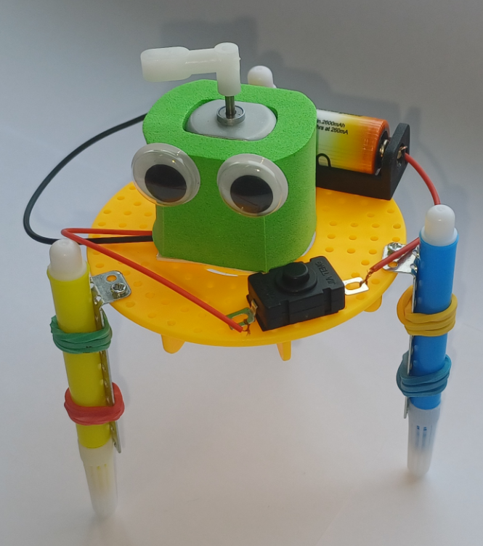
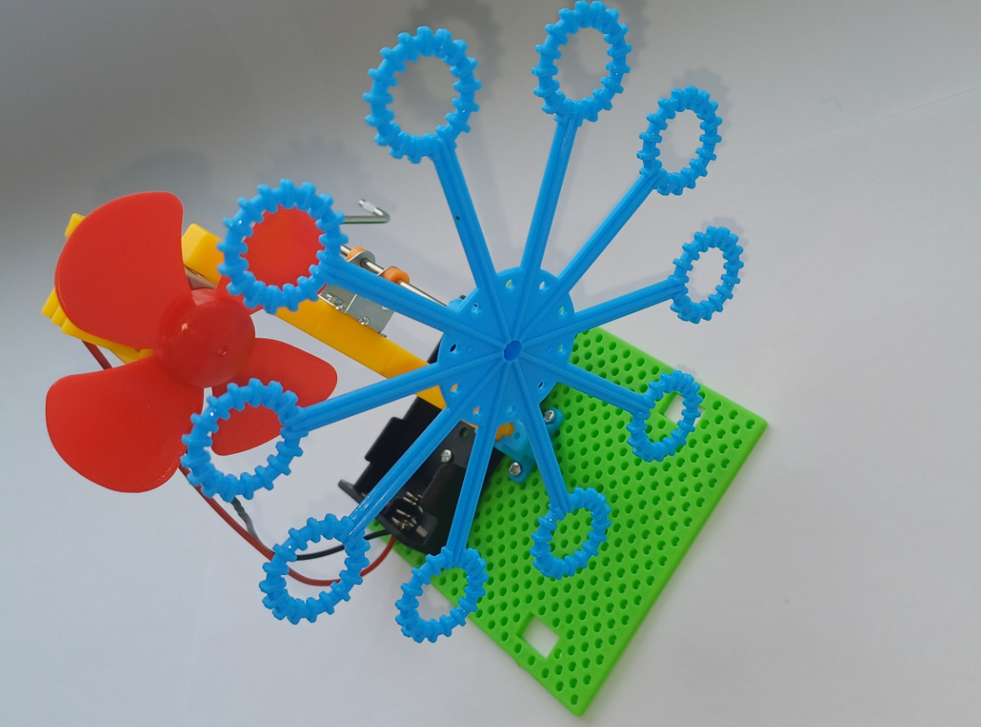
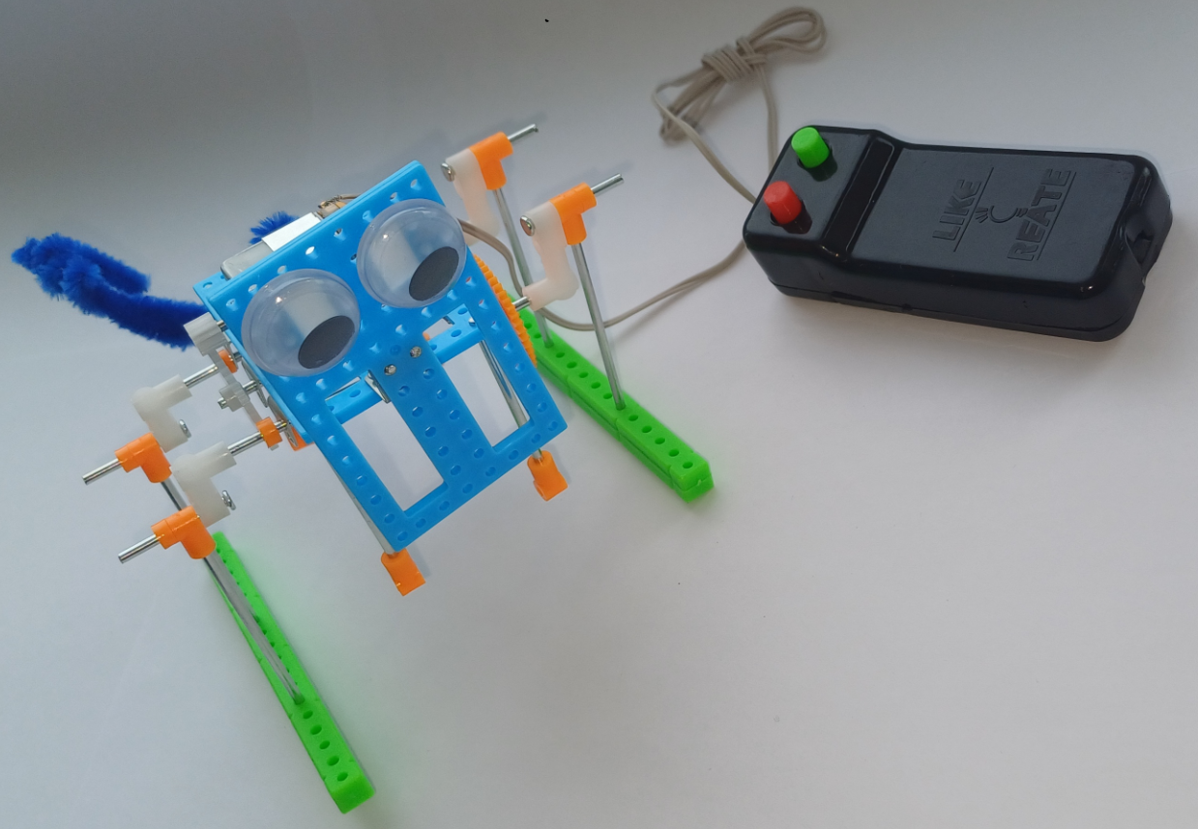
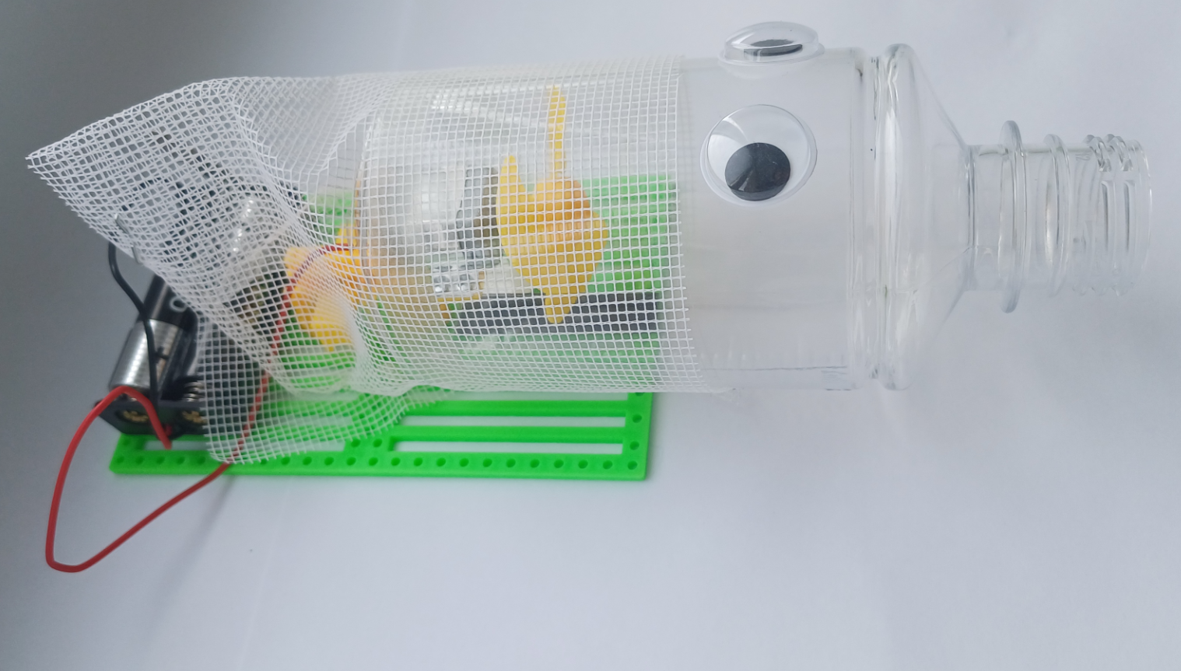
Робот своими руками
Выполнил: ученик 9 «в»
Сулайманов ислам
Руководитель: учитель-дефектолог
Шакирьянова о. в.
Средняя школа №10
Г. Когалым
Хмао-югра

Slide 2
Цель работы: практическое создание собственных мини-роботов для применения в быту.
Задачи:
изучить историю изобретения роботов,
узнать, где может пригодиться робототехника,
провести анкетирование, чтобы выяснить насколько популярным является увлечение конструированием, среди ребят моего возраста,
сообщение о своей работе одноклассникам и всем заинтересованным людям.

Slide 3
Введение
Объект исследования: бытовые мини-роботы
Предмет исследования: процесс создания бытовых роботов
Гипотеза: простых роботов-помощников можно создать самостоятельно
Методы исследования:
• изучение литературы и интернет-ресурсов,
• технический процесс сборки роботов.

Slide 4
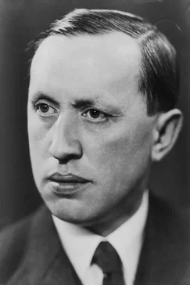
Какие бывают роботы
Слово «робот» придумал чешский писатель Карел Чапек в 1920 г.

Slide 5
Робот Леонардо да Винчи — человекоподобный механизм, технология которого была разработана Леонардо да Винчи приблизительно в 1495 году.

Slide 6
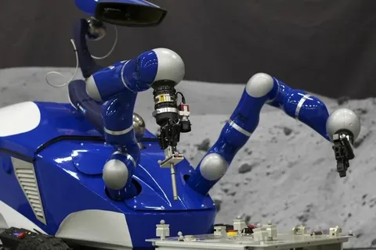
Космороботы
Мобильная система, способная манипулировать объектами и выполнять задания автономно или под дистанционным контролем.

Slide 7
Отлично проявляют себя роботы в сфере безопасности. Эти роботы первыми обнаруживают пожары и успешно предотвращают их.

Slide 8
Роботы первыми обнаруживают пожары и успешно предотвращают их. Роботы применимы и в быту

Slide 9
В ходе работы я выяснил, что в моем городе существуют робошколы и кружки робототехники. Это еще раз подтверждает интерес ребят к указанной теме.

Slide 10
Шагающий бот, бот-жук, квадробот, черепаха-бот, автобот. Все они работают с помощью солнечной батареи

Slide 11
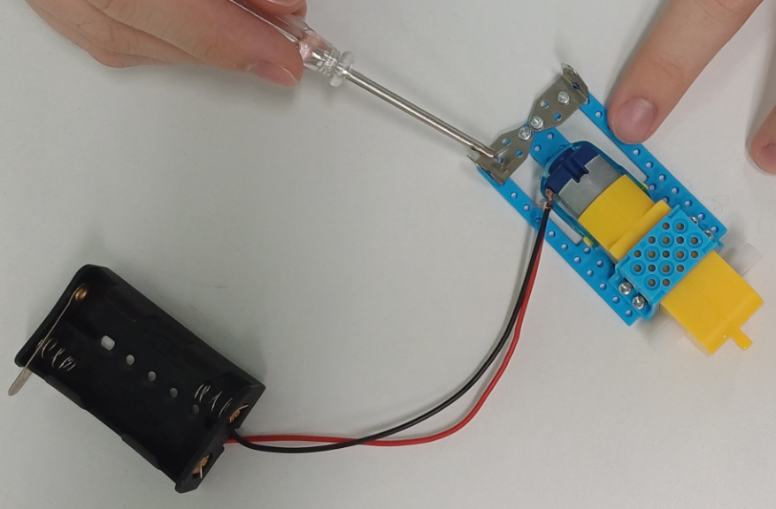
Я собирал робота «Робопёс»
1) сначала я подсоединил блок с батарейками к двигателю, затем установил двигатель на место его крепления при помощи винтов.

Slide 12
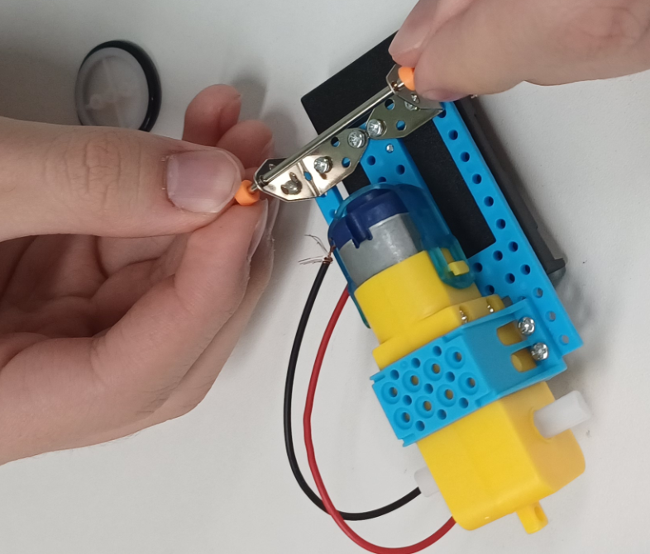
4)Установил оси, Г-образные рычаги и колеса на робота-рептилию

Slide 13
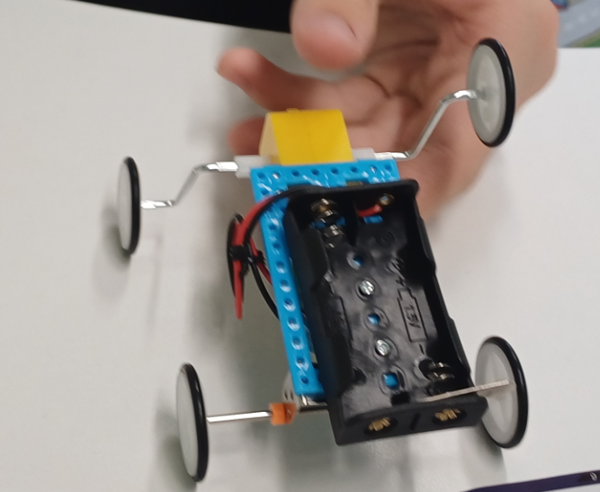
4) установил глаза и батарейки

Slide 14
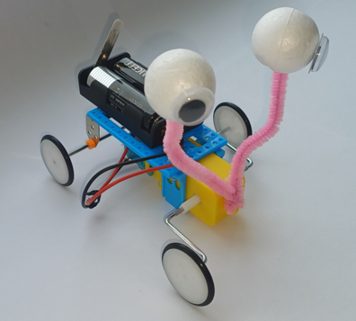
Робот рептилия готов!

Slide 15
Роботы, которые я собрал самостоятельно.
Робот каракатица
Рисующий робот
Робот пылесос
Генератор мыльных пузырей
РобопЁс

Slide 16
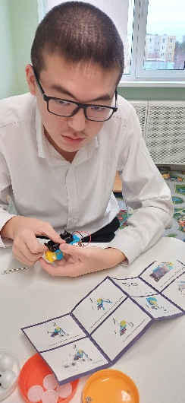
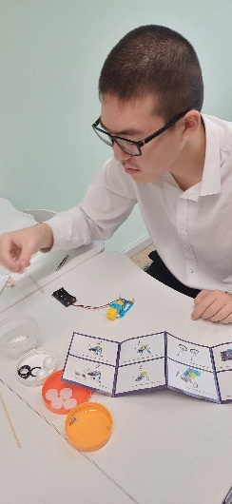
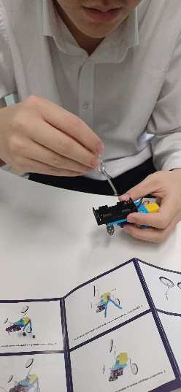
Заключение
В ходе моих исследований, я хотел показать, что изготовление робота очень интересный, увлекательный и познавательный процесс. И собрать робота самому вполне возможно.
Моя гипотеза подтвердилась.

